Slide 1
Сабақтың тақырыбы: Құрсақта даму. Ұрықтық дамудың алғашқы кезеңдері. Ұрықтың қалыптасуы мен дамуы.
Оқу мақсаты:
9.2.3.2 - эмбрион мен ұрықтың дамуын салыстыру
Бағалау критериі:
эмбрионалды даму кезеңдерін атайды;
эмбрионалды даму кезеңдеріндегі өзгерістерді сипаттайды;
эмбрион мен ұрықтың айырмашылығы мен ұқсастығын атайды.

Slide 2
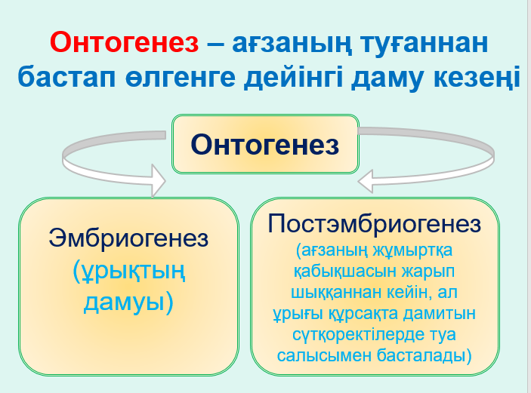

Slide 3
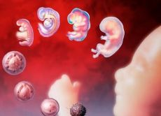
Адамның құрсақта дамуында шартты түрде үш кезең бөлінеді:
Имплантация кезеңі ұрықтандыру сәтінен бастап 2 аптаға дейін созылады. Ұрықтанған екі жыныс жасушаларынан зигота пайда болады(6-7-ші күні имплантация жүреді). Зигота жатыр түтігінде бөлшектене бастайды да, жатырға түсіп, оның қабырғасына бекиді. Соның нәтижесінде ұрық түзіліп, оның аналық жатырындағы тіршілігін қамтамассыз ететін қосымша құрам бөліктер дамиды.

Slide 4
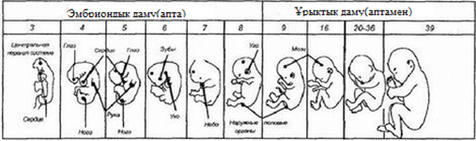
Олар тамақтануды (трофобласт) қамтамасыз етеді, сұйық тіршілік ортасын және механикалық қорғауды (жеміс көпіршігінің сұйықтығын) қамтамасыз етеді. Жасушалардың хромосомаларында өзгерістер болады. Ұрықтанғаннан соң аталық және аналық жыныс жасушаларының хромосомалары жұптасып 46 –ға жетеді. Ұрықтың бөлшектенуі (Дробление), Ұрықтанғаннан кейін 4-5 күн бластоцит түзіледі. 100 жасушаға дейін.

Slide 5
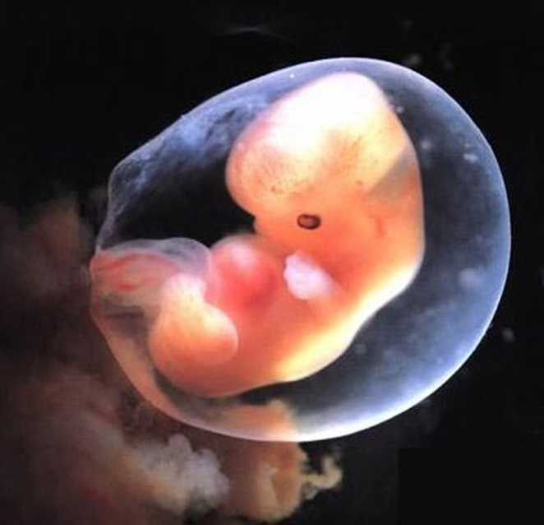
2. Эмбрионалды кезең
Жүктіліктің 3-ші және 10-12-ші аптасына созылады. Бұл кезеңде болашақ сәбидің барлық маңызды органдары мен жүйелерінің ұрықтары қалыптасады, дененің, бастың, аяқ-қолдың қалыптасуы жүреді. Плацента(ұрықжолдас) (лат. placenta грек. plakus — жұқа нан) — жоғары сатыдағы сүтқоректі жануарлардың аналық ағзасында ұрықтың даму кезінде пайда болып, жатыр мен ұрықты байланыстырып тұратын арнайы мүше. Сонымен қатар плацента(ұрықжолдас) ана мен ұрықтың арасындағы зат алмасуды, оны жұқпалы және басқа да зиянды факторлардан, ананың иммундық жүйесінен қорғауды қамтамасыз ететін жүктіліктің маңызды органы.Осы кезеңнің соңында эмбрион балаға ұқсас конфигурациясы бар ұрық болады.

Slide 6
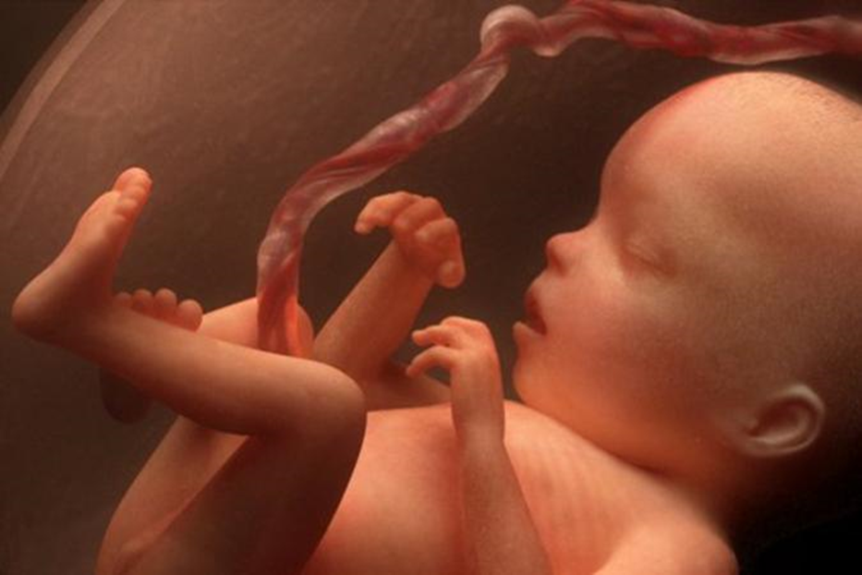
3. Ұрық кезеңі(фетальді) жүктіліктің 3-айынан басталады және баланың тууымен аяқталады. Ұрықтың қоректенуі мен зат алмасуы плацента арқылы жүзеге асырылады. Ұрықтың тез өсуі, ұлпалардың қалыптасуы, мүшелер мен олардың ұрықтарынан жүйелердің дамуы, туғаннан кейін ана мен бала құрсағындағы ұрықтың өмірін қамтамасыз ететін жаңа функционалдық жүйелердің қалыптасуы мен қалыптасуы орын алады.

Slide 7
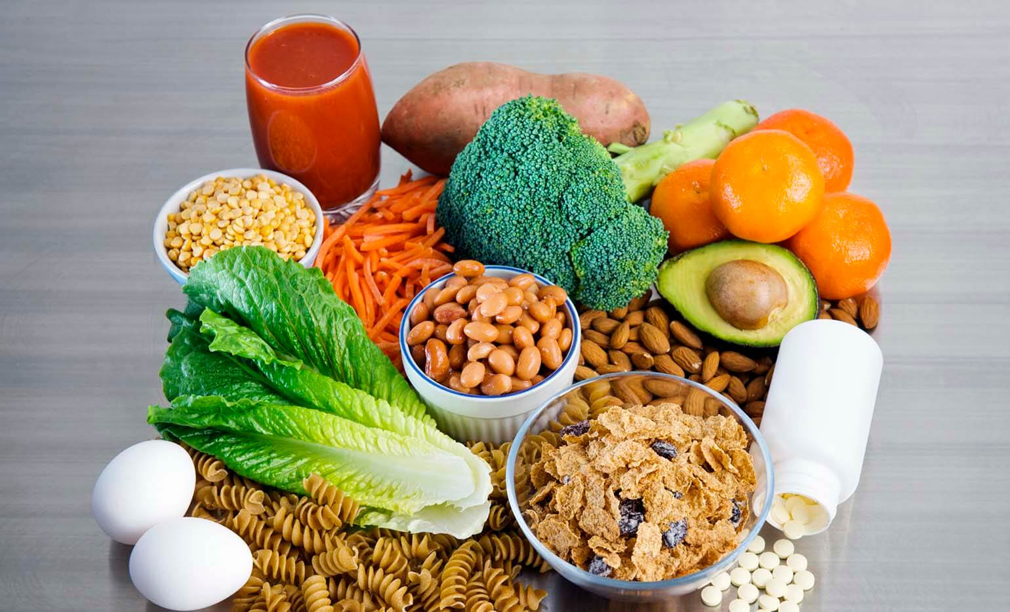
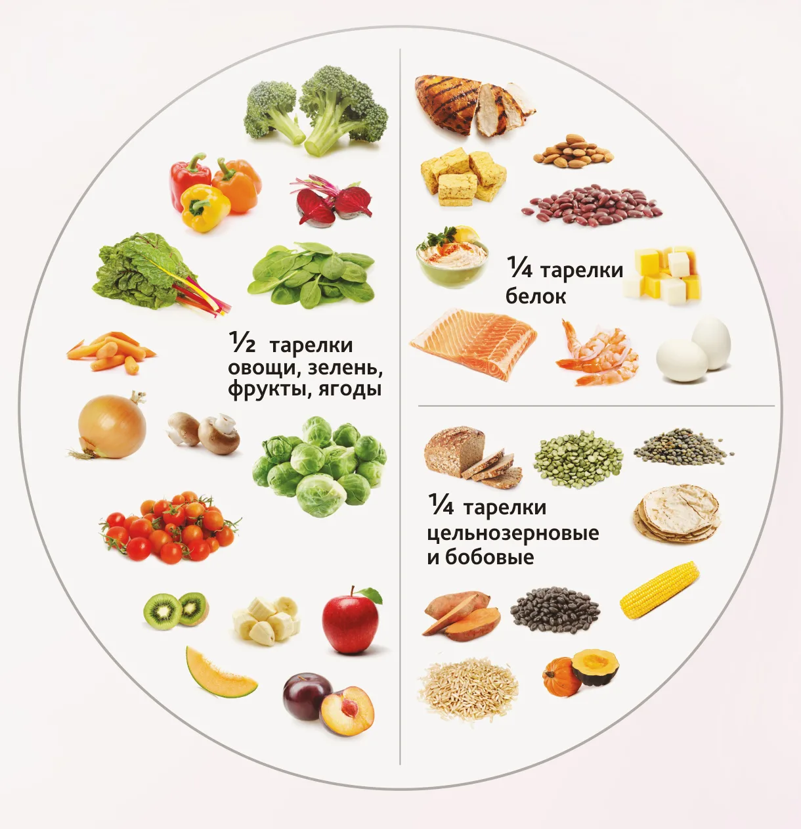
Жүктіліктің 28-аптасынан кейін ұрықта туғаннан кейінгі алғашқы уақытта қажетті бағалы заттардың қоры қалыптасады — кальций тұзы, темір, мыс, В12 витамині және т.б. өкпенің қалыпты қызметін қамтамасыз ететін сурфактанттың жетілуі жүреді. Құрсақішілік дамуға қоршаған ортаның түрлі факторлары әсер етеді. Олар әсер ету кезінде қарқынды дамып келе жатқан органдарға ең маңызды әсер етеді.

Slide 8
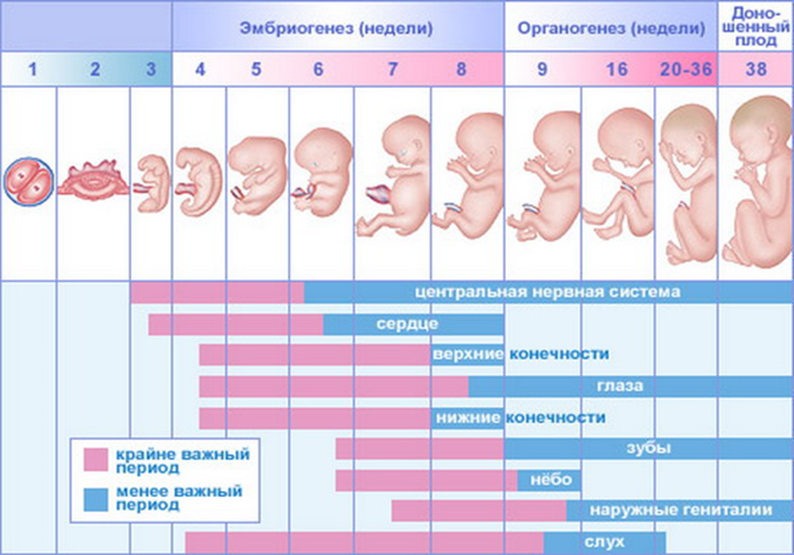

Slide 9
Тапсырма:Ақпарат көздерін зерттеп, кестені толтырыңдар.
Кезең | Апта | Үдерістер
Бастапқы кезең (иплантация кезеңі)
Эмбриондық кезең
Нәрестелік (фетальді) кезең
Бағалау критерийлері:
- даму кезеңдерін атайды;
- эмбрион мен ұрықтың даму кезеңдерінде болатын процестерді сипаттайды;
- эмбрион мен ұрықтың морфологиялық айырмашылықтарын көрсетеді.

Slide 10
Рефлексия

